Slide 1
UI设计通用作品集
艺术广告领域的创意展示
Presenter name
www.islide.cc

Slide 2
Agenda
01
02
03
04
UI界面设计
图标设计
用户体验设计
案例分析
优秀界面设计的理念与实践
图标语言的艺术与功能
以用户为中心的设计实践
精选UI设计项目的深入探讨

Slide 3
UI界面设计
优秀界面设计的理念与实践

Slide 4

界面布局与结构
清晰、合理的布局提升用户体验
布局的基本原则
一致性与对比性原则确保界面整洁有序
界面信息的层次感
逻辑清晰的层次让用户易于浏览与理解
空间利用与视觉焦点
合理安排空间，引导用户关注重要元素
适应性与扩展性设计
设计需兼顾不同屏幕尺寸及未来可能的变化

Slide 5
色彩与字体设计
视觉传达与品牌一致性的重要性
01
02
#EBC702
03
#55A62A
#95BA0E

Slide 6

交互元素与动效
增强界面的趣味性与互动性
交互元素设计
优化用户操作体验

Slide 7
设计规范与系统
遵循设计指南以保持一致性
1
设计规范的重要性
设计指南的遵循
保持界面一致性，提高用户体验
系统化设计，减少错误与混淆
2
3
色彩与图标规范
排版与布局原则
视觉传达统一，增强识别记忆
优化信息结构，提升可用性
4

Slide 8
图标设计
图标语言的艺术与功能

Slide 9

基础图标设计
简洁、易识别的
图标创作
设计原则概述
01
简洁明了，符合使用场景

Slide 10
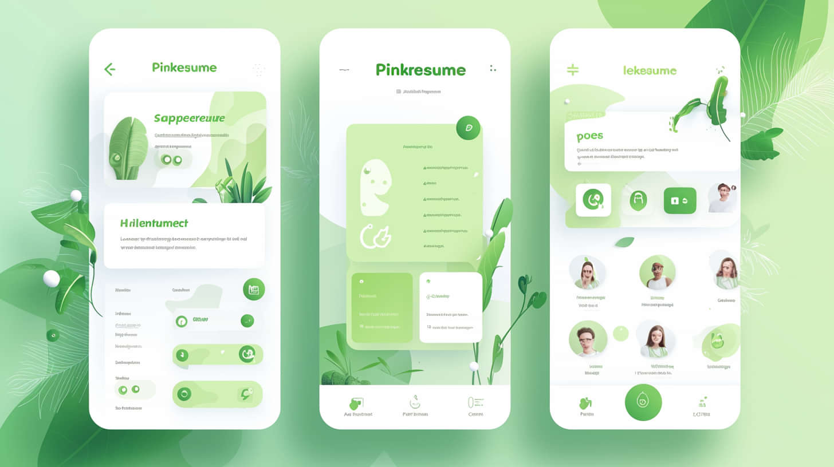
图标在不同平台的应用
适应不同界面和设备的要求

Slide 11



图标设计的趋势
跟随时代潮流，创新图标样式
扁平化图标设计
拟人化图标设计
渐变与光影图标设计
简洁明了，注重基本形状和色彩
赋予图标人性特征，增强用户共鸣
利用色彩渐变和光影效果增加层次感和立体感

Slide 12
用户体验设计
以用户为中心的设计实践

Slide 13
用户研究
01.
02.
了解用户需求，发现设计机会
用户调研方法
用户画像构建
掌握问卷、访谈等调研技巧，获取用户真实反馈。
基于调研数据，构建用户画像，深层次理解用户需求。
03.
04.
用户行为分析
设计机会识别
分析用户在使用产品过程中的行为模式，挖掘潜在需求。
结合用户需求和行为分析，发现潜在的设计机会。

Slide 14
原型设计与迭代
从概念到用户测试的原型进化
概念原型设计
视觉原型设计
01
03
梳理需求，构建初步设计方案
融入品牌元素，优化视觉效果
交互原型设计
用户测试与反馈
02
04
细化操作流程，增加交互效果
收集用户反馈，优化原型设计

Slide 15
案例分析
精选UI设计项目的深入探讨

Slide 16
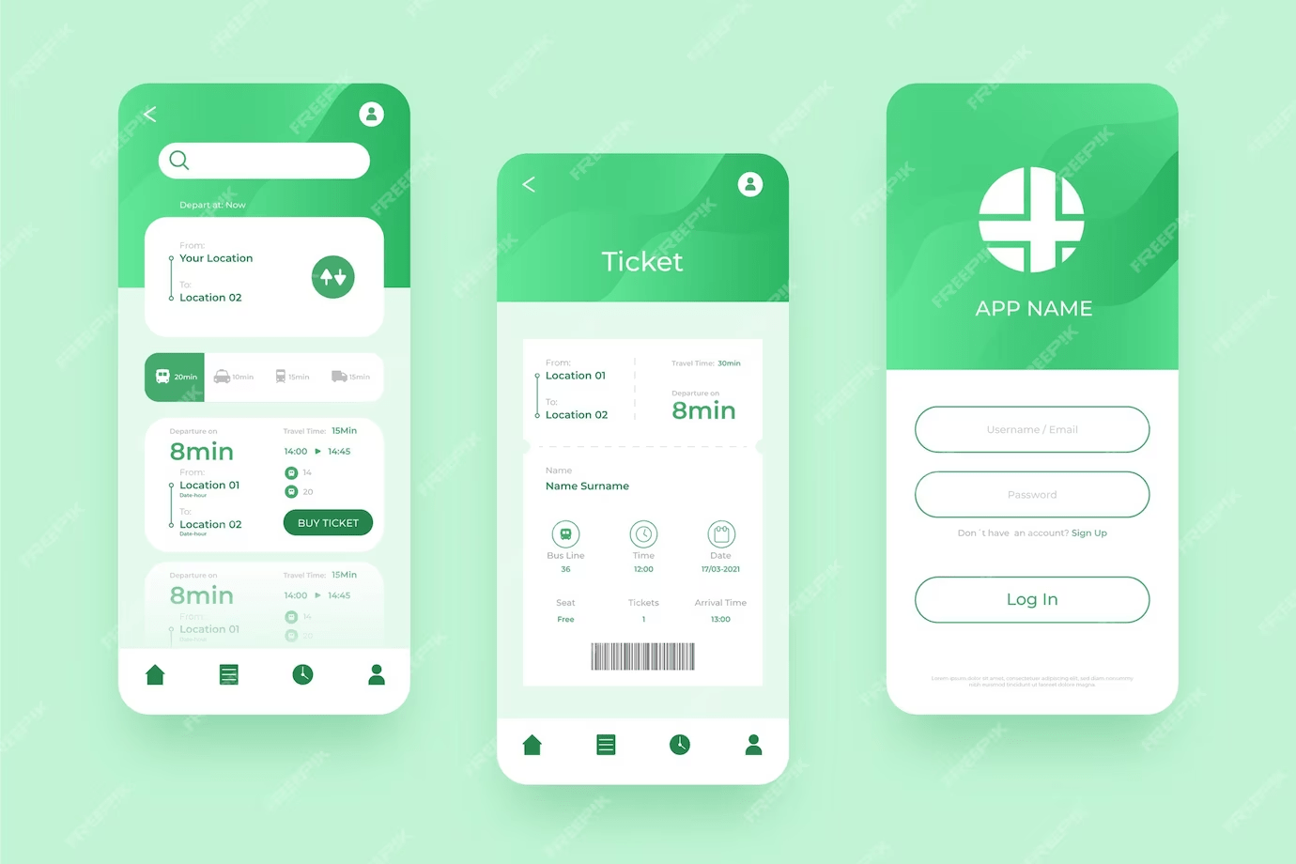
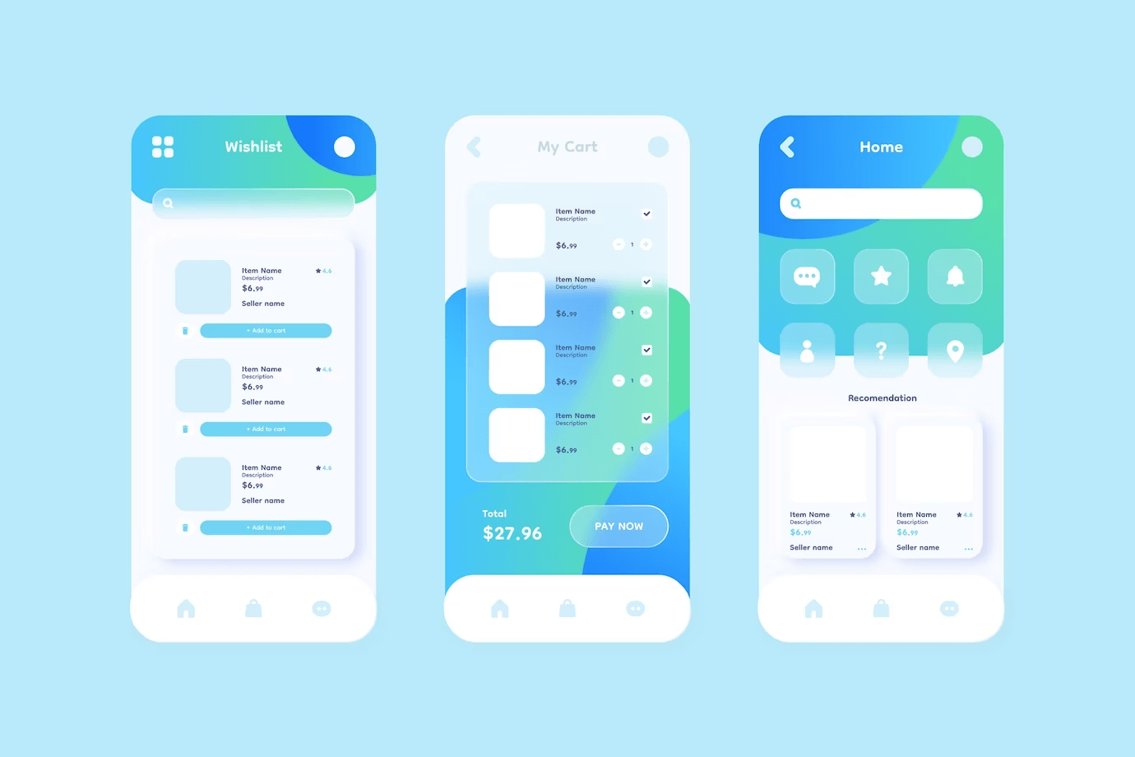
移动应用UI设计
移动端界面设计的挑战与解决方案
界面布局挑战
优化扁平化设计

Slide 17

网页UI设计
响应式设计的实践与技巧
弹性图片与视频
自适应调整大小
响应式设计基础
字体与图标适配
布局与格式的调整
保持清晰可读性
媒体查询应用
交互设计实践
适配不同屏幕尺寸
提升用户体验

Slide 18
Thank you
Presenter name
www.islide.cc

Slide 19




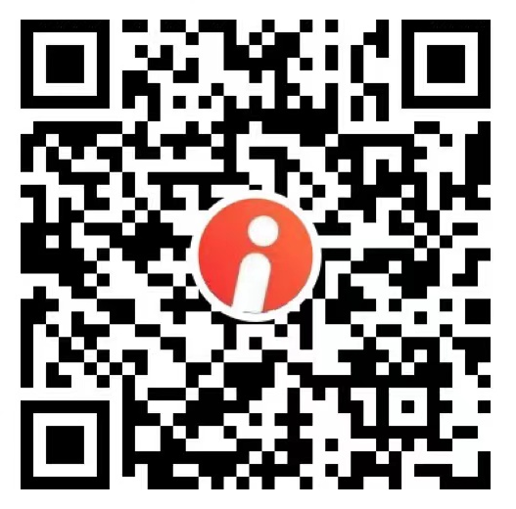

欢迎关注iSlide官方渠道，通过iSlide小红书、微博、抖音等官方渠道了解更多产品资讯及活动信息。
www.islide.cc
小红书
微博
抖音
今日头条
微信视频号
抖音、视频号每周直播，带你从小白进阶PPT高手！
插件不会用，PPT页面不会设计？ —— 那就来iSlide官方直播间。

Slide 20

海量原创模版 + 一键优化功能
iSlide，让 PPT 设计简单起来！
One-click Optimization Features &
Massive Presentation Resources
Great Presentation Made Easy with iSlide
重要提示 IMPORTANT NOTE:
本 PPT 文件由 iSlide 提供 iSlide 尊重知识产权并注重保护用户享有的各项权利。
郑重提醒您： 本 PPT 文件中提供的任何信息内容的所有权、知识产权归其原始权利人或权利受让人所有，您免费/付费获得的是信息内容的使用权，您的使用行为应当遵循 iSlide 官方网站（ https://www.islide.cc ）的“版权声明”、“用户协议”、“会员协议”等条款的约束。 1、您不可将信息内容的全部或部分用于出售，或以出租、出借、发布等其他任何直接获利方式供他人使用； 2、您不可在接入互联网或移动互联网的任何网站、平台、应用或程序上以任何方式为他人提供 iSlide 工具 / 平台中的资源内容下载。
This presentation file is supplied by iSlide.
iSlide respects all intellectual property rights and protects all the rights its users acquired. Here iSlide solemnly reminds you:
The ownership and intellectual property of any content in this PowerPoint presentation belongs to its owner or the assignee of this ownership. What you purchased or got for free is the right to use the content. The usage should be subject to the terms of “Copyright Notice”, “User License Agreement”, “Premium Agreement” and more Agreements of iSlide official website (https://www.islide.cc ) :
1.You may not use all or part of the content for sale; or rent, lend; or distribute it in any directly profitable way.
2.You may not provide the resource of iSlide add-in/platform to any website, platform, application in the Internet or mobile Internet in any way.
www.islide.cc

